Slide 1
جامعة المجمعة كلية المجتمع لجنة الأنشطة الطلابية
المجلة المرئية للأنشطة الطلابية
(العدد الرابع)

Slide 2
سعادة عميد الكلية يعتمد جدول الاختبارات النهائية للفصل الأول 1433/1434 هـ (الجدول في شريحتين)

Slide 3
تابع جدول الاختبارات النهائية للفصل الأول 1433/1434 هـ

Slide 4
بشري لطلاب الكلية
مدير الكلية المكلف أ.سعد العشري ومساعد مدير الكلية المكلف أ.عبد العزيز المطيري يشرفان على تجهيز نقاط انترنت للطلاب للإطلاع ببهو الكلية

Slide 5
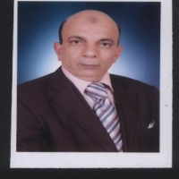
لجنة الأنشطة الطلابية في حوار مع رئيس وحدة الإرشاد الأكاديمي:
صرح د.سرحان رشوان رئيس وحدة الإرشاد الأكاديمي للجنة الأنشطة الطلابية أن من أهم مهارات الإرشاد الأكاديمي عند المرشد الأكاديمي:
الإلمام الشامل بخطة الطالب الدراسية
المتابعة المستمرة لأحوال الطلبة الأكاديمية
تقديم التوجيه والمساعدة للطالب في كافة المجالات الممكنة.
لجنة الأنشطة الطلابية تدعو الطلاب للتواصل مع المرشد الأكاديمي

Slide 6
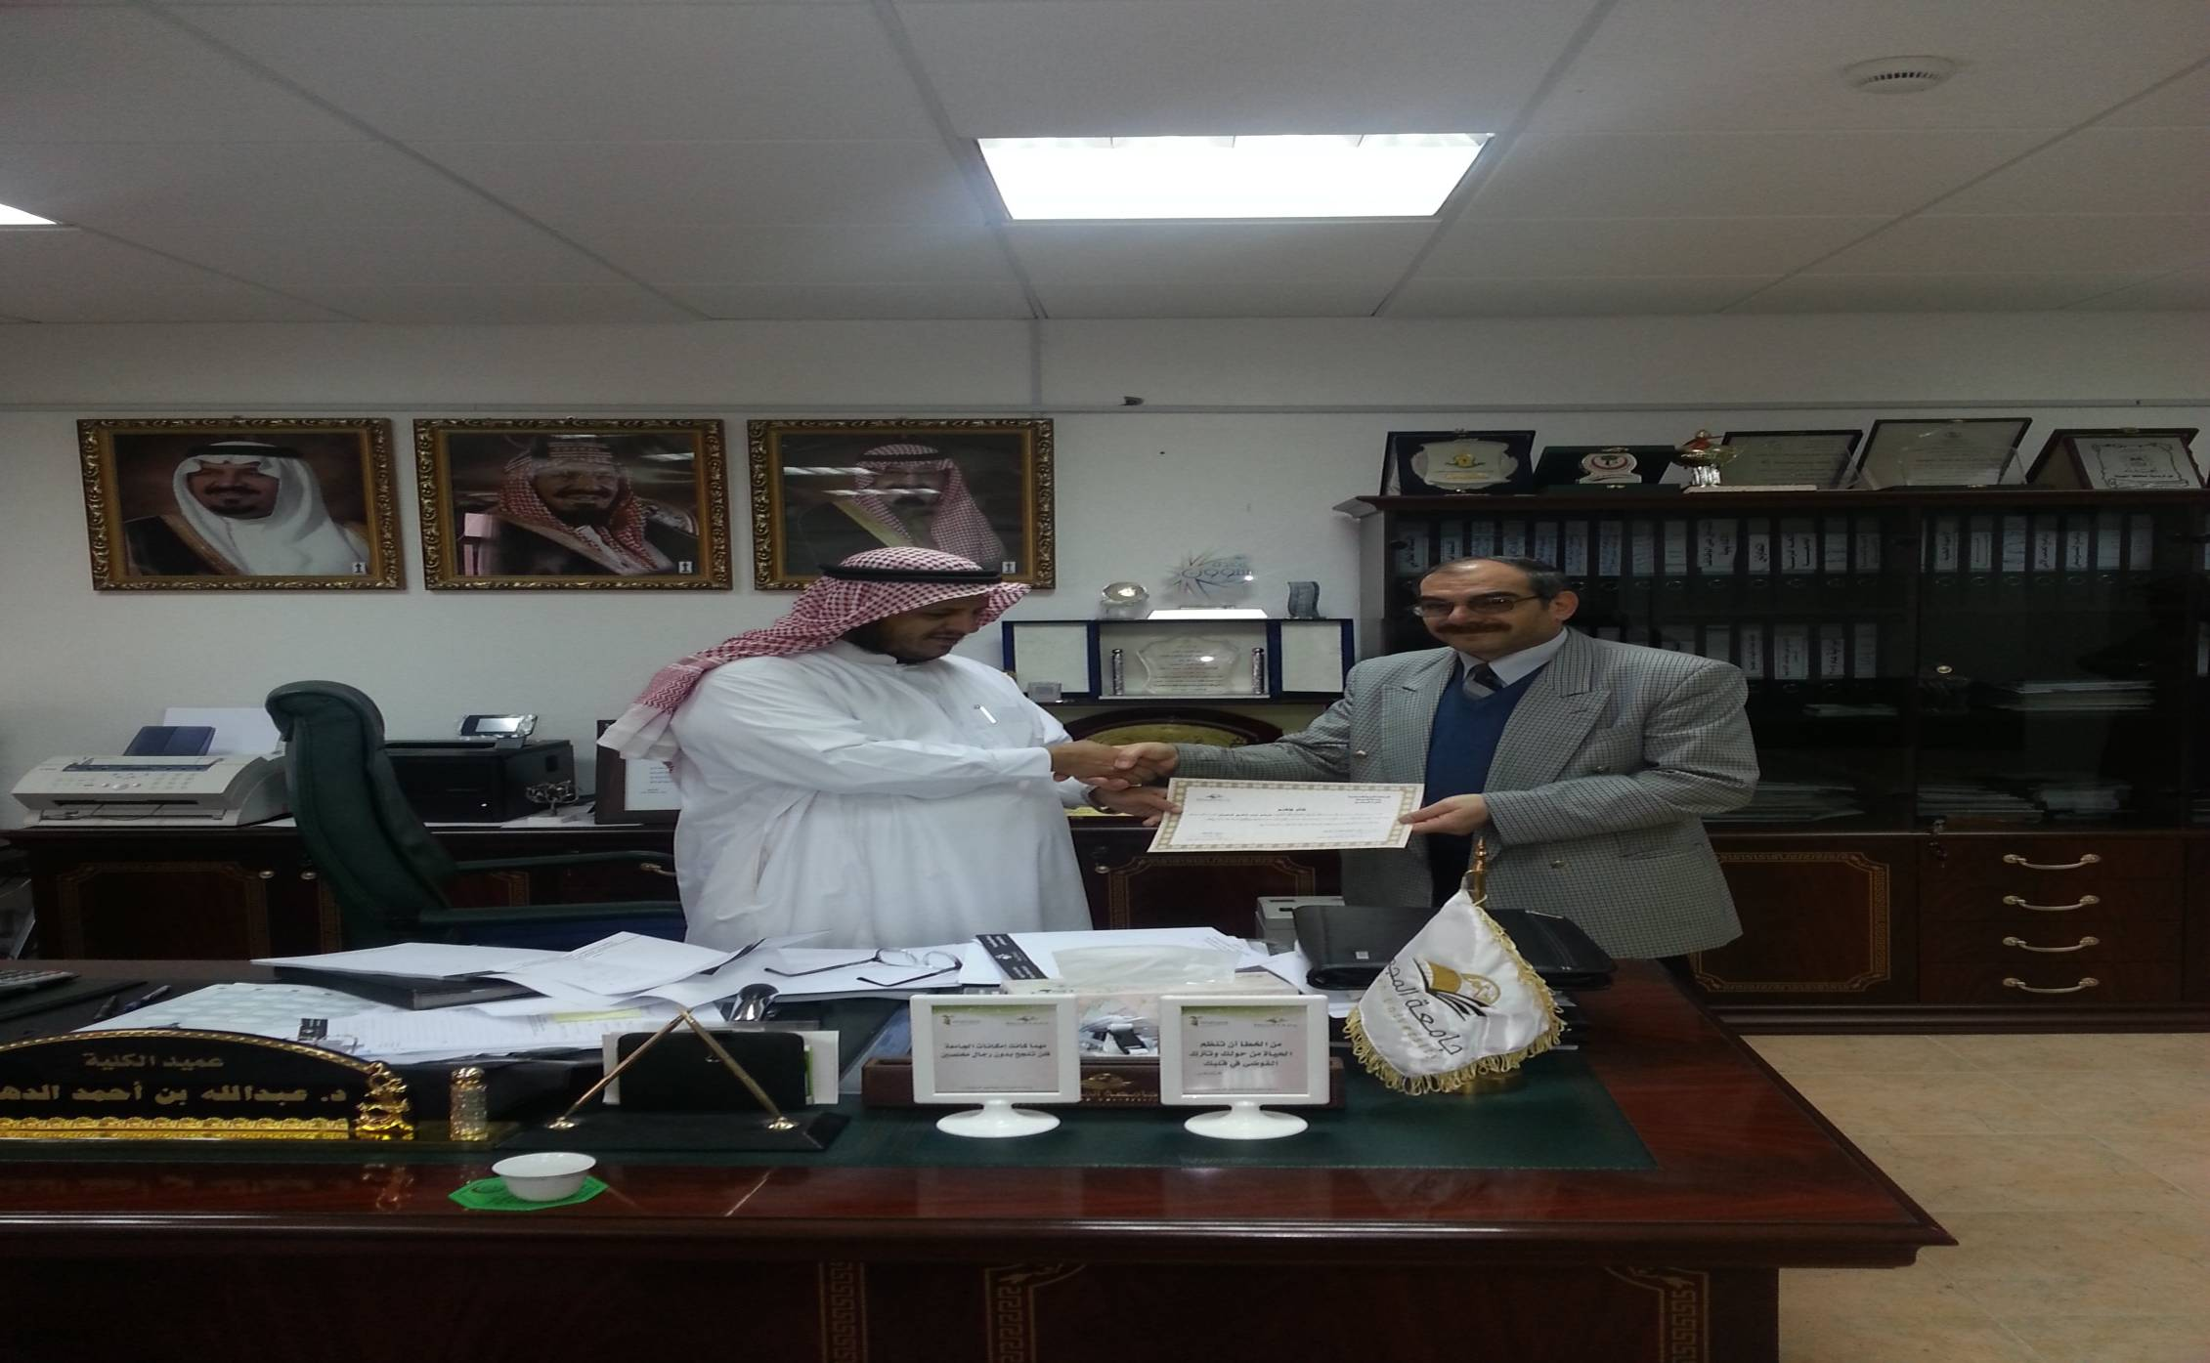
سعادة عميد الكلية د.عبد الله بن احمد الدهش يكرم د.هيثم عبد الكريم شعبان لإقامته دورة تدريبية لطلاب الكلية بعنوان ”تطبيقات الاقتصاد الكلي ”

Slide 7
دورة تدريبية لطلاب الكلية بعنوان ”تطبيقات الاقتصاد الكلي ”

Slide 8
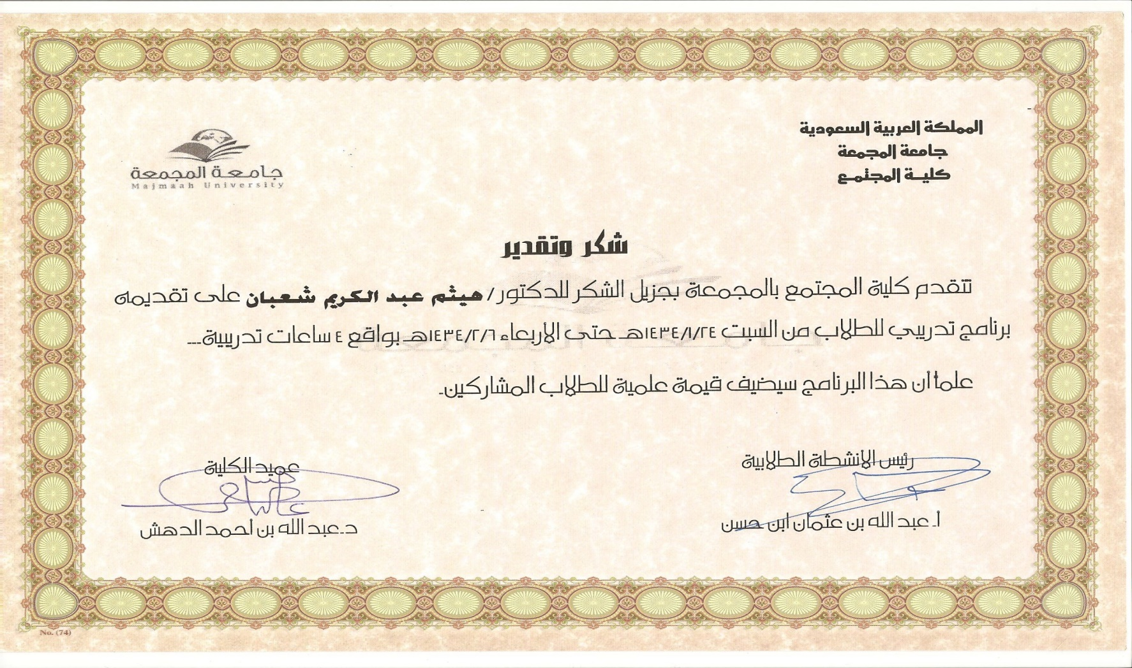
شهادة شكر من عميد الكلية و رئيس لجنة الأنشطة الطلابية بالكلية لسعادة الدكتور هيثم شعبان

Slide 9
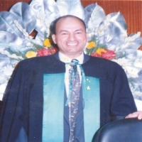
لجنة الأنشطة الطلابية بالكلية تهنئ :
د.محمود رجب غنيم :
لانتهائه من دراسة علمية تحت عنوان
" أثر التغيير الإلزامي للمراجع الخارجي في قدرته على اكتشاف التحريفات الجوهرية دراسة تطبيقية في البيئة السعودية “

Slide 10
لجنة الأنشطة الطلابية بالكلية تهنئ :
د.الصادق يحي عبد الله:
لقبول نشر ورقة علمية لسعادته
بعنوان " توظيف تقنيات المعلومات
و الاتصال في تدريس اللغة
الانجليزية "،
في Cambridge Publisher ، بريطانيا ."

Slide 11
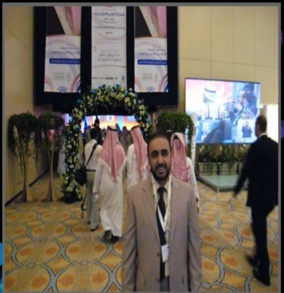
لجنة الأنشطة الطلابية بالكلية تهنئ :
د. محمد سيد فرج
لقبول نشر بحث لسعادته بعنوان
" نظام التعرف على النص المكتوب
بخط اليد للقراءة التلقائية من
المخطوطات العربية التاريخية”
في المجلة الدولية لتطبيقات الحاسب
، نيويورك – أمريكا .

Slide 12
جامعة المجمعة كلية المجتمع لجنة الأنشطة الطلابية
مع تحيات
لجنة الأنشطة الطلابية

